Slide 1

航天电子系统设计 ----常见电过应力即干扰分析
空间科学与技术学院

Slide 2
航天电子系统设计
第3章 常用电过应力与干扰分析
§3.1 概述
§3.5 电磁干扰
§3.2 浪涌
§3.6 方法和标准
§3.3 静电
§3.4 辐射

Slide 3
航天电子系统设计
按颁发机构分
国际标准：由国际无线电干扰特别委员会（CISPR）、国际电工技术委员会（IEC）、国际电信联盟（ITU）等颁布
中国标准：国家标准（GB）、国家军用标准（GJB）、行业标准等，由中国政府主管部门颁布
其它地区及国家标准：美国联邦通讯委员会（FCC）、美国国防部（DoD）、欧洲电信标准协会（ETSI）、欧洲电工技术标准化委员会（CENELEC）等颁布
按环境分
工业环境，居住、商业和轻工业环境等
按设备类型分
信息技术设备，家用电器、电动工具和类似器具，工业、科学和医疗（ISM）射频设备，车辆、机动船和由火花点火发动机驱动的装置等
按干扰类型分
工频干扰，射频干扰，静电放电，快速瞬变，浪涌，电压暂降、中断等

Slide 4
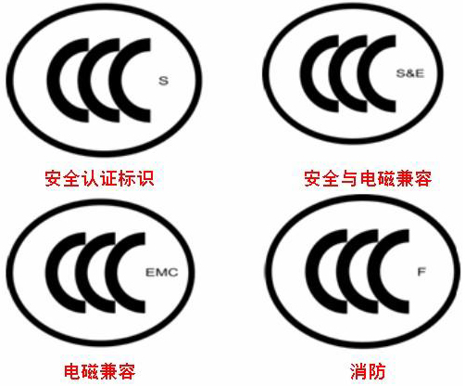
航天电子系统设计
我国电磁兼容相关标准
截止2010年，我国已发布电磁兼容相关标准100余个，其中基础标准20个，通用标准4个，产品类标准80余个（详见附录）
我国的电磁兼容标准绝大多数引自国际标准，包括国际无线电干扰特别委员会（CISPR）、国际电工委员会（IEC）、国际电信联盟（ITU）、美国联邦通信委员会（FCC）等
我国安全与电磁兼容认证
中国强制认证（CCC，China Compulsory Certification )
安全认证标志CCC+S
电磁兼容认证标志CCC+EMC
安全与电磁兼容认证标志CCC+S&E
消防认证标志CCC+F
CCC认证标志

Slide 5
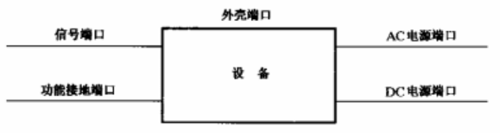
航天电子系统设计
GB/T17799.2-2003/IEC 61000-6-2：1999《电磁兼容 通用标准 工业环境中的抗扰度试验》
A：干扰试验期间设备功能正常且连续运行，无任何性能指标退化以及功能丧失发生
B：干扰试验期间允许设备部分功能丧失或部分性能指标退化，但干扰消失后设备能自行恢复正常运行，且无性能指标退化和功能丧失
C：干扰试验期间中允许设备部分或全部功能丧失或性能指标退化，但干扰消失后设备不能自行恢复，需通过操作控制器才能恢复正常
抗扰度试验端口定义

Slide 6
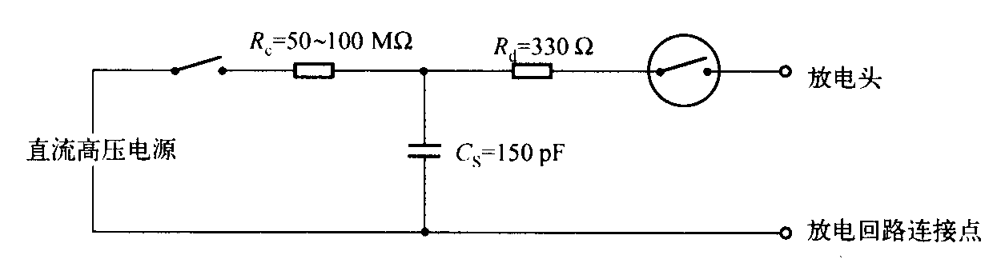
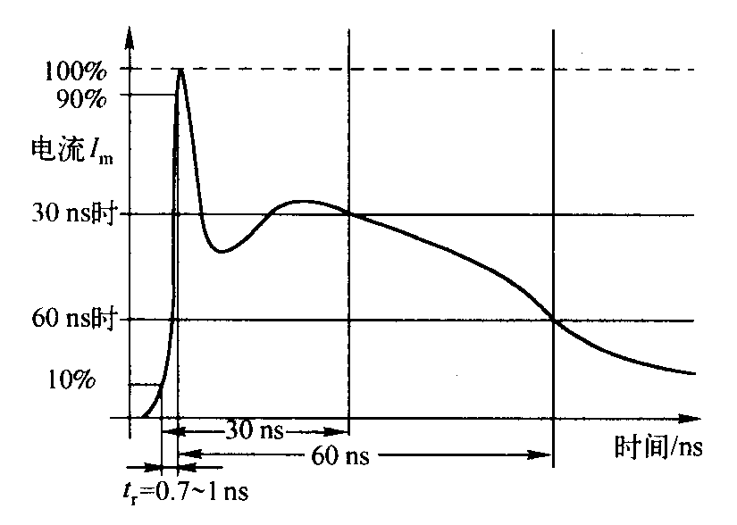
航天电子系统设计
模拟人体放电模型（HBM）的静电放电耐量测试
静电放电发生器电原理图（C_{s}模拟人体电容，R_{d}模拟手握金属器具的人体电阻）
静电放电严酷度等级
静电放电的严酷度等级 | 接触放电(kV) | 空气放电（kV）
1 | 2 | 2
2 | 4 | 4
3 | 6 | 8
4 | 8 | 15
对于绝缘物体表面，采用空气放电；对于金属物体表面，采用接触放电
放电头应垂直于被测表面，正负极性各放电10次，测试间隔约1s
放电前后测量待测件功能是否正常，以判定是否合格
静电放电测试波形

Slide 7
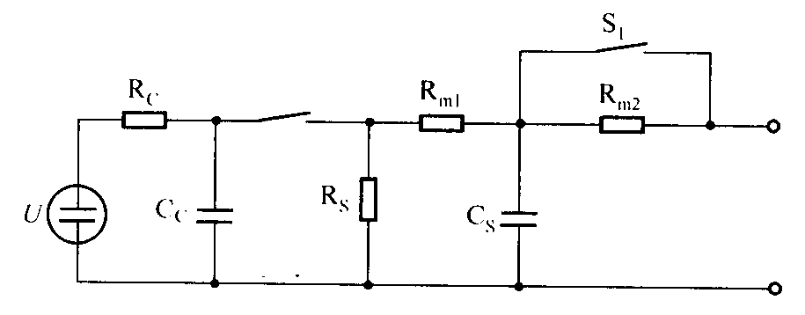
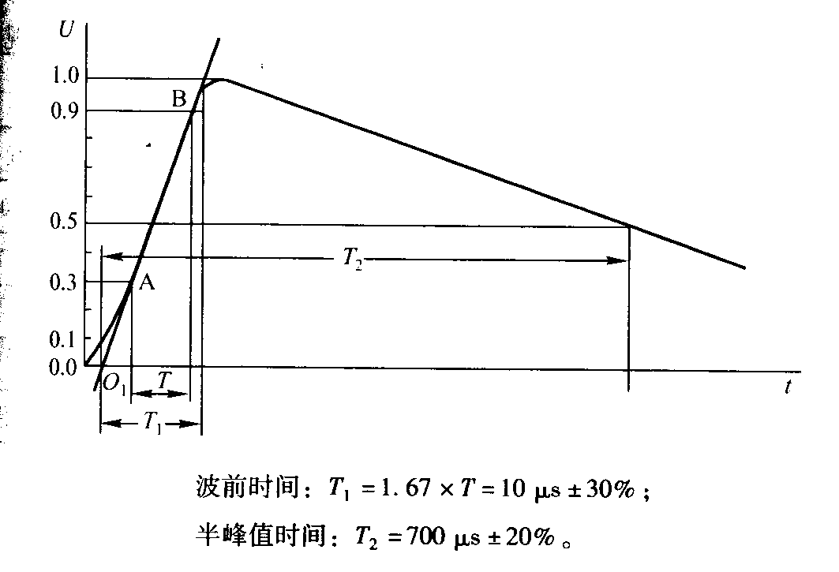
航天电子系统设计
通信线路的10/700us浪涌耐量测试
静电浪涌波形发生器电原理图（高压电源U通过R_{C}对C_{C}充电，形成高压； C_{S}(0.2uF)形成并控制上升时间，R_{s}(50Ω)形成并控制脉冲宽度，R_{m1}(150Ω)和R_{m2}(25Ω）以及S₁用于限制电流）
浪涌严酷度等级
等级 | 线-线（kV) | 线-地(kV)
1 | － | 0.5
2 | 0.5 | 1
3 | 1 | 2
4 | 2 | 4
X | 待定 | 待定
浪涌电压波形
每分钟测1次（不宜太快，以便给保护器件有一个性能恢复的时间），一般正负极性各做5次
供电线路的8/20us浪涌耐量测试方法也是类似的

Slide 8
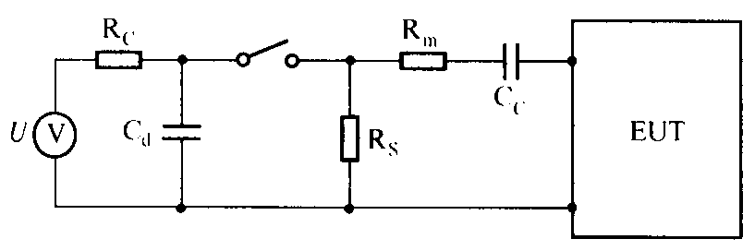
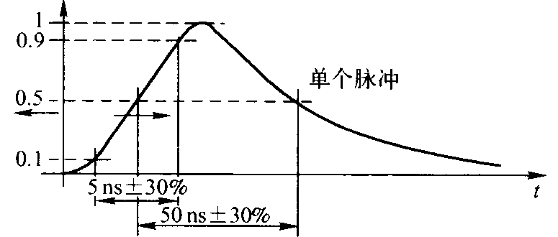
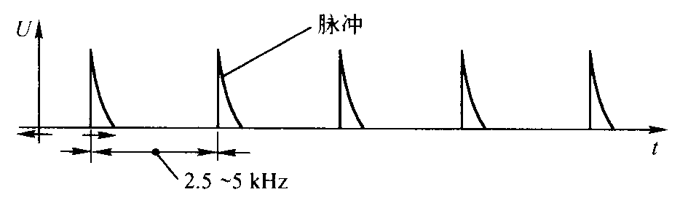
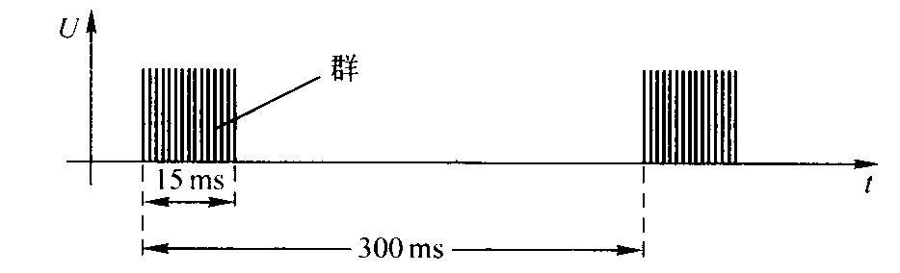
航天电子系统设计
电快速瞬变脉冲群测试
快速瞬变脉冲群发生器原理图（高压电源U通过R_{C}对C_{d}充电，形成高压； C_{S}为隔直流电容，R_{s}用于控制脉冲宽度，R_{m}用于阻抗匹配，EUT是被测设备）
电快速瞬变脉冲群严酷度等级
单个脉冲波形
等级 | 电源端口电压峰值（kV) | I/O、信号、数据和控制端口电压峰值(kV)
1 | 0.5 | 0.25
2 | 1 | 0.5
3 | 2 | 1
4 | 4 | 2
X | 待定 | 待定
脉冲组
电快速脉冲群主要用于模拟机械开关对电感性负载切换时产生的重复浪涌脉冲
脉冲重复频率习惯上采用5kHz，但100kHz更接近实际
测试至少要持续1分钟，正负极性均要测
脉冲群

Slide 9
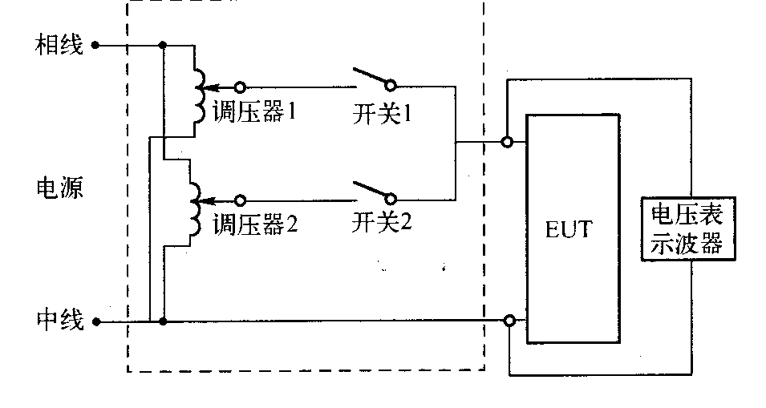
航天电子系统设计
电网、变电设施的故障或者负载的突然变化可能会引起供电电压的瞬时跌落、短时中断或者电压渐变
测试一般做3次，每次间隔时间为10s。电压切换的初始相位一般取0°和180°
对于三相系统，必须逐相进行测试
测试电路：用两个电子开关（如晶闸管）来控制两个调压器。两个开关同时断开，用来模拟电压短时中断；两个开关交替闭合，用来模拟电压的跌落和升高；用调压器模拟电压渐变
电压跌落和短时中断的测试等级
电压渐变的测试等级
试验等级（％U_{T}） | 电压跌落与暂时中断(%UT) | 持续时间(周期）
0 | 100 | 0.5、1、5、10、25、50、X
40 | 60
70 | 30
试验等级 | 下降时间 | 保持时间 | 上升时间
40％U_{T} | 2s±20% | 1s±20% | 2s±20%
0％U_{T} | 2s±20% | 1s±20% | 2s±20%

Slide 10
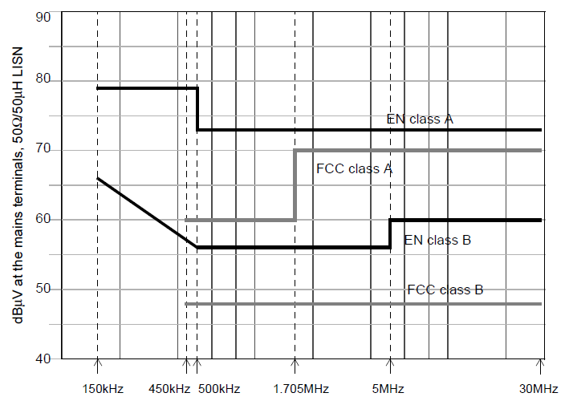
航天电子系统设计
电磁干扰抗扰度的测试分为传导发射和辐射发射两种，前者频率较低（如150kHz～30MHz），后者频率较高（如30MHz～1GHz）
不同标准或者同一标准不同类别规定的测试参数和测试限值有可能不同。如右图，在大部分频段内，欧洲标准比美国标准更为严格
针对传导发射的产品抗扰度要求（美标与欧标的比较）
美国标准取自FCC Part15第J部分；欧洲标准基于CISPR标准，Class A取自EN55011、EN55022、EN50081-2，Class B取自EN 55011、EN55022、EN55013、EN50081-1），下页图同

